Slide 1


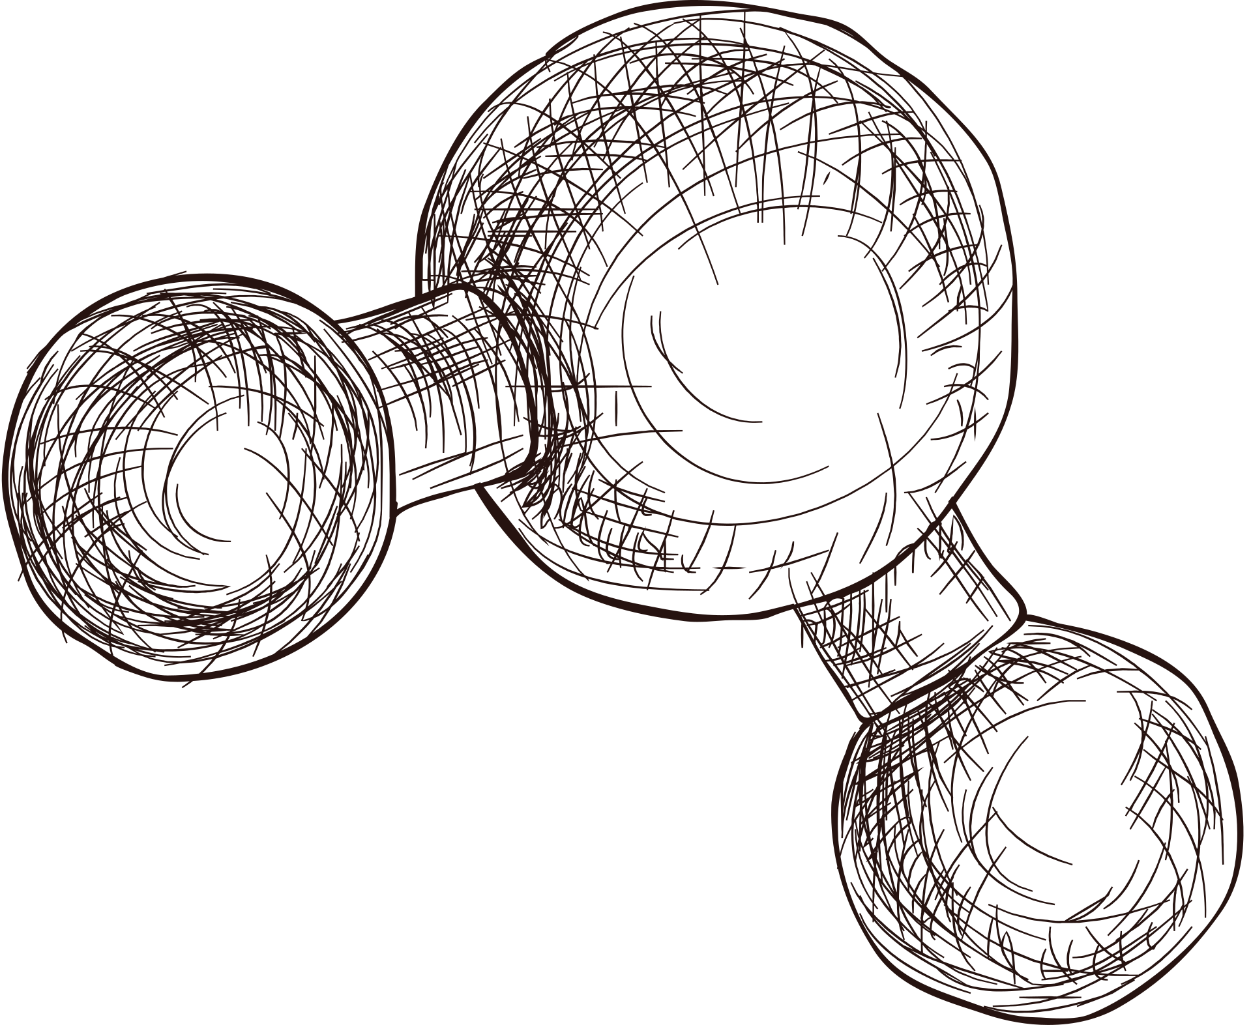
Oʻzbekiston Respublikasi Oliy taʼlim, fan va innovatsiyalar vazirligi
Namangan davlat universiteti
Tabiiy fanlar fakulteti Kimyo kafedrasi 1-kurs magistranti
Yoqubjonova Madinabonuning Triazinlar. 1,3,5-triazin (Simm-triazin) molekulasining tuzilishi va xususiyatlari mavzusida tayyorlagan taqdimoti.
Maslahatchi: Prof. Abdullayev SH.V

Slide 2

Reja :
  Triazinlar haqida umumiy ma'lumot
  1,3,5-Triazin (simm-triazin) molekulasining tuzilishi va xususiyatlari
  Galogen triazinlarni olish usullari: labaratoriya va sanoat usullari
  Triazinlarning kimyoviy xossalari
  Triazinlar kimyosining kelajagi va istiqbollari

Slide 3
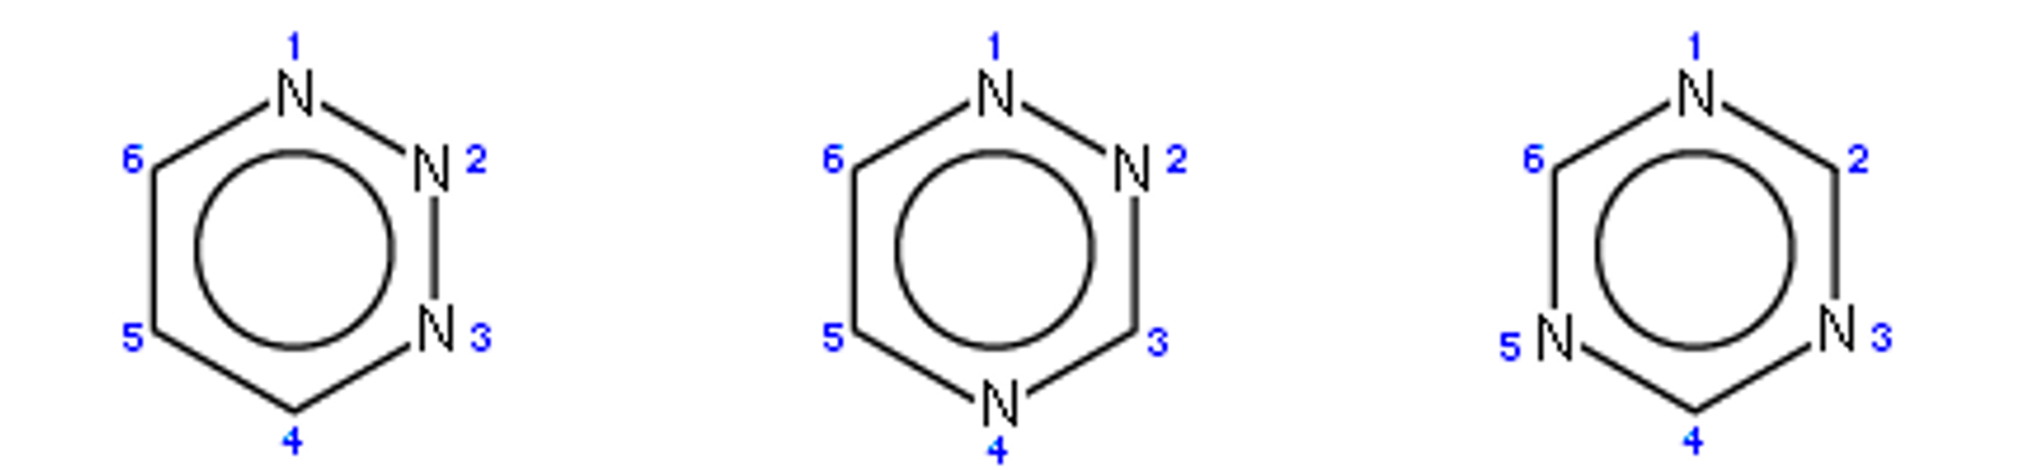
Triazinlar haqida umumiy ma'lumot
Triazinlar - bu olti atomli geterosiklik birikmalar bo'lib, ular uchta azot atomiga ega. Triazinlarning uchta izomeri mavjud: 1,2,3-triazin, 1,2,4-triazin va 1,3,5-triazin (simm-triazin).

Slide 4
Triazinlar haqida umumiy ma'lumot
1.Kimyoviy reaksiyalar
Triazinlar bir qator kimyoviy reaksiyalarga kirishishi mumkin. Ular:
2.Elektrofilik substitutsiyalar: Triazinlar aromatik halqasi tufayli elektrofilik substitutsiya reaksiyalarini osonlik bilan o‘tkazadi.
3.Nukleofilik substitutsiyalar: Azot atomlari, ularni nukleofilik reaksiyalar uchun mos qiladi, ya'ni ular boshqa kimyoviy guruhlarni o‘z ichiga olishi mumkin.
4.Sog‘liq va xavfsizlik
Triazinlar sanoatda ishlatilayotgan bo‘lsa-da, ularning ba'zi turlari toksik bo‘lishi mumkin. Masalan, atrazin va simazin kabi pestitsidlar inson organizmiga zarar yetkazishi mumkin, shu sababli ular ishlatilganda ehtiyotkorlik bilan yondashish zarur. Triazinlar bilan ishlashda himoya kiyimlari va xavfsizlik choralariga rioya qilish muhimdir.
5. Atrof-muhitga ta'siri
Ba'zi triazinlar atrof-muhitga salbiy ta'sir ko‘rsatishi mumkin, ayniqsa suvda erib, o‘simlik va hayvonot dunyosiga zarar yetkazishi mumkin. Shuning uchun, triazinlar bilan ishlashda ekologik xavfsizlik choralariga rioya qilish kerak.
6. Triazin tizimlari va modifikatsiyalar
Triazin molekulalariga qo‘shimcha guruhlar (masalan, metil) qo‘shish orqali yangi birikmalar olinishi mumkin. Bu modifikatsiyalar triazinlarning xususiyatlarini o‘zgartirish va yangi mahsulotlar ishlab chiqarishga imkon beradi.

Slide 5


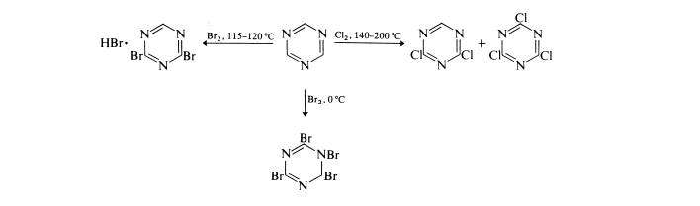
Galogen triazinlarni olish usullari: laboratoriya va sanoat usullari
Galogenlanish usuli: Triazin galogenlar bilan reaksiyaga kirishib, galogenlangan triazin hosil qiladi.

Slide 6

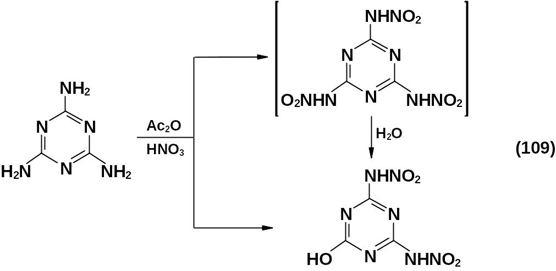

Triazinlarni olish usullari: laboratoriya va sanoat usullari
Nitratlash usuli: Triazin konsentrlangan nitrat kislotasi bilan reaksiyaga kirishib, nitrolangan triazin hosil qiladi.

Slide 7

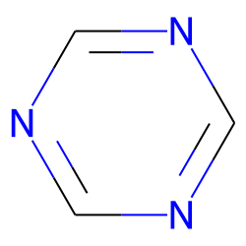
1,3,5-Triazin (simm-triazin) molekulasining tuzilishi va xususiyatlari
01
1,3,5-triazin molekulasi olti atomli halqaga ega, u uchta azot atomiga ega.
02
U aromatik xususiyatlarga ega, aromatik halqaning barcha atomlari sp2 gibridizatsiyalangan.

Slide 8
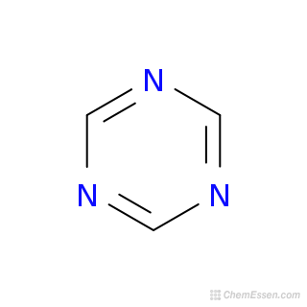
Fizikaviy xususiyatlari
Erish nuqtasi: 200°C atrofida.
Bo‘yoqliligi: Rangsiz yoki sarg‘ish, bu turli modifikatsiyalarga qarab o‘zgarishi mumkin.

Slide 9
Sintetik qo'llanilishi:
1,3,5-Triazin ko'plab organik sintezlarda ishlatiladi, jumladan:
Fungitsidlar va gerbitsidlar: 1,3,5-Triazin va uning hosilalari o'simliklarni himoya qilish uchun ishlatiladi, chunki ular o'simliklarga zarar yetkazadigan ba'zi mikroorganizmlarni yoki begona o'tlarni yo'q qilishi mumkin.
Farmatsevtika: Ba'zi 1,3,5-triazin derivatlari, antibiotiklar, antifungal va antikansor preparatlarni ishlab chiqishda qo'llaniladi.
Agroximikallar: Ular qishloq xo'jaligida o'simliklarni himoya qilish va mahsulotlarni yaxshilashda ishlatiladi.
Polimerlar: 1,3,5-Triazin polimerlarining tarkibiy qismi bo'lib, ularning o'ziga xos elektr va foton xususiyatlarini yaxshilash uchun ishlatiladi.

Slide 10
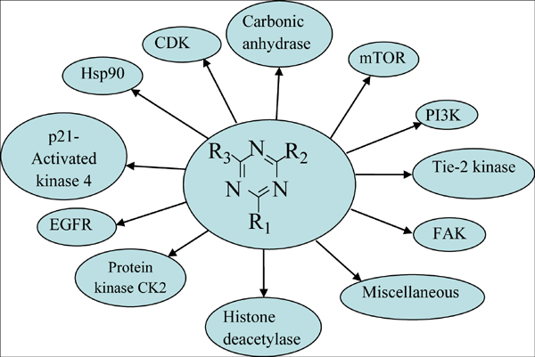
Sanoatda qo’llanilishi
Pestisidlar : 1,3,5-triazin va uning tuzlari ko'plab pestisidlar, herbitsidlar va insektitsidlar mavjud. Bu modifikatsiyalangan triazinlar, o'zining yuqori reaktivligi va biologik faoliyatga ko'ra, o'simliklarni himoya qilishda mahsulotlar.
Farmats farmatsevtika : Triazin ba'zi dori ishlab chiqarishning barcha mavjud. Ular antioksidantlar va mikroorganizmlarga qarshi kurashuvchi panel.
Plastmassalar : Triazin birikmalari, ayniqsa, fenol formaldegid polimerlari va ba'zi boshqa plastmassalar ishlab chiqarishda qo'shimcha ravishda. Bu materiallar yuqori issiqlik va mustahkam mexaniklikka ega bo'lishi mum
4. Kimyoviy faoliyatlari
Triazinlar
Sulfatlangan 1,3,5-triazin darajasi
5. Atrof-muhitga taʼsiri
1,3,5-triazin va uning hosilalari yuqori biologik parchalanuvchanlikka ega emas, shuning uchun atrof-muhitga zarar yetkazishi mumkin. Ular uzoq vaqt davom etadi
6. Boshqa Triazinalar bilan Solishtirish
1,2,4
7. Tadqiqotlar va Ilmiy Ishlar
Triazinlar, ayniqsa, katalitik jarayonlar va dori-darmon sanoatida juda tez. Ular uchun ko'plab ilmiy tadqiqot olib borilmoqda, chunki bu birikmalar yangi dori yoki materiallar uchun asos bo'lishi mumkin.

Slide 11
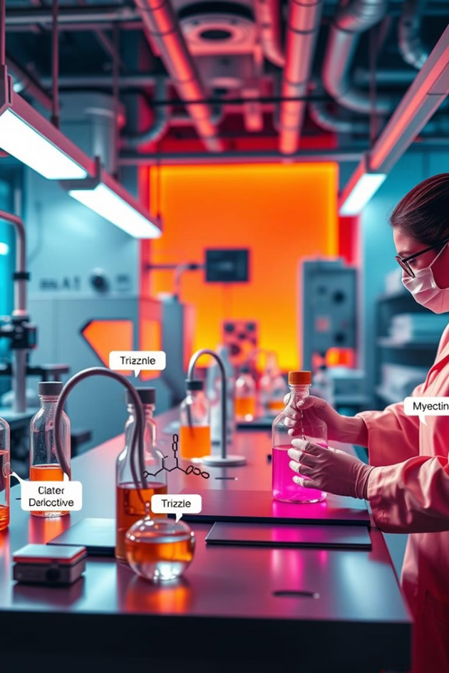
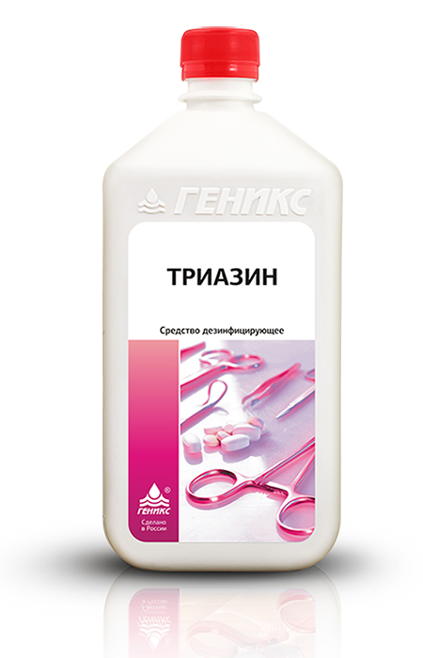



Triazin hosilalarining qo'llanilishi: polimerlar, bo'yoqlar, dorilar
Triazinlar polimerlar ishlab chiqarishda monomеr sifatida qo'llaniladi.
Triazinlar turli rangli bo'yoqlar ishlab chiqarishda qo'llaniladi
Triazinlar bir qator dorilar, masalan, antibakterial va antifungal dorilarni ishlab chiqarishda qo'llaniladi.

Slide 12
Triazinlar kimyosining kelajagi va istiqbollari
Triazinlar kimyosi doimiy rivojlanishda davom etadi va uning turli sohalarda qo'llanilishi kengayib bormoqda. Triazinlar kimyosining istiqbollari juda katta va u turli sohalarda yangi va foydali birikmalarni ishlab chiqarishga yordam beradi.

Slide 13
E’tiboringiz uchun rahmat

